Slide 1
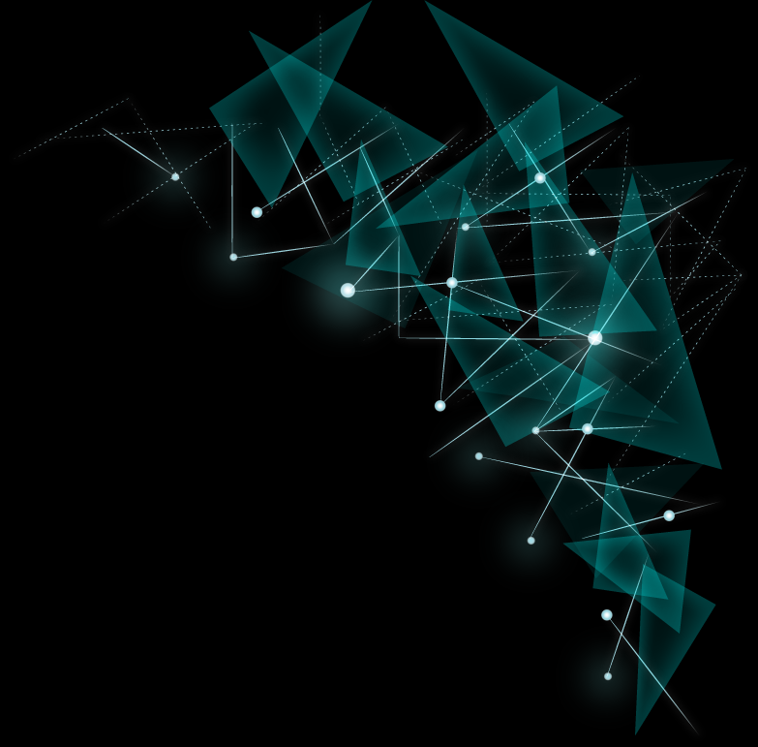
算法答辩
关于N阶幻方求解算法的设计与研究
汇报人员：董沅鑫、杨汇琛、刘婉玲
汇报老师：尹剑飞

Slide 2
目录
问题背景与相关研究
算法设计与实现
成果展示与讨论
更多思考与实践

Slide 3
问题背景和相关研究 | PART1

Slide 4
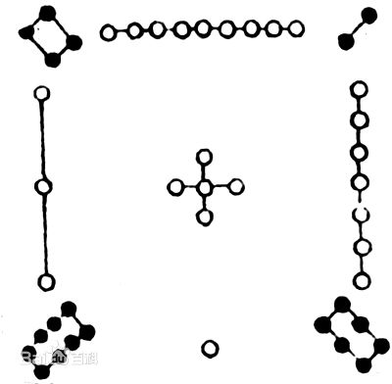
“
何为幻方
How do you understand
Magic Square?
幻方（Magic Square）是一种将数字安排在正方形格子中，使每行、列和对角线上的数字和都相等的方法。
起源
种类
在幻方中，任意一橫行、一纵行以及对角线的几个数之和都相等。在中国古代，被称为：“河图”、“洛书”，又名“纵横图”
常见的幻方可以分为：完全幻方、乘幻方、高次幻方、反幻方和多阶幻方。
预览图

Slide 5
奇数
阶构造
拉-卢贝尔算法（阶梯法）
菱形算法
幻方求解相关研究
单偶
数阶
构造
伊克斯算法
加法算法
替代算法
目前来看，求解N阶幻方的所有数目是个NP问题，并且没有得到解决。
双偶数阶构造
分割算法
对角线算法

Slide 6
算法设计和实现| PART2

Slide 7
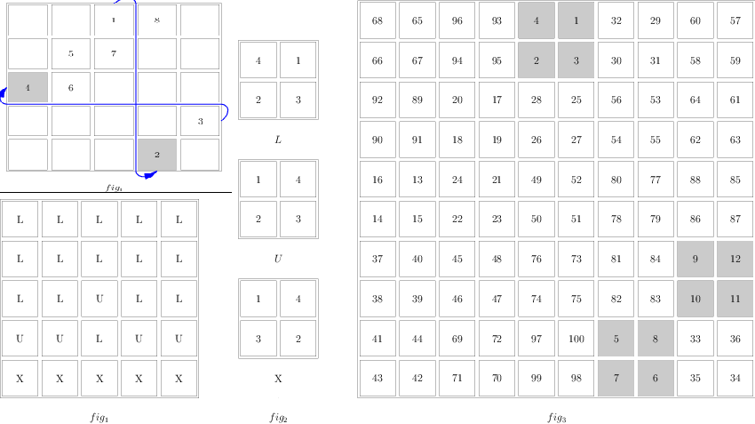
N阶幻方构造
我们将N阶分为：奇数阶、单偶数阶和双偶数阶。
奇数阶幻方：拉-卢贝尔算法
单偶数阶幻方：律克斯算法
双偶数阶幻方：对角线算法
这三种算法构造方法的时间复杂度均是O(n*n)，之后会有分析介绍

Slide 8
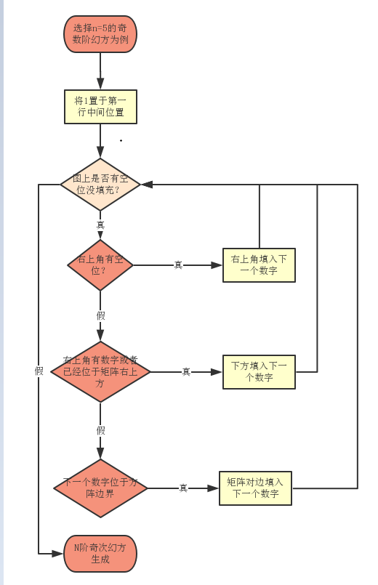
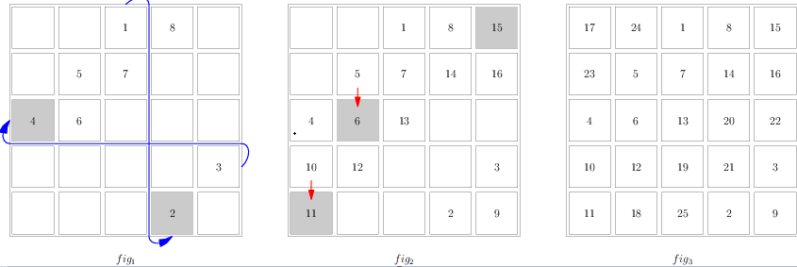
N阶幻方构造之 拉-卢贝尔算法
流程图(左图)
生成示例(下图)

Slide 9
N阶幻方构造之 律克斯算法

Slide 10
N阶幻方构造之 对角线算法

Slide 11
更多幻方的生成
我们将N阶分为：奇数阶、单偶数阶和双偶数阶。
奇数阶幻方：拉-卢贝尔算法
单偶数阶幻方：铝克斯算法
双偶数阶幻方：对角线算法
这三种算法构造方法的时间复杂度均是O(n*n)，之后会有分析介绍

Slide 12
成果展示与讨论| PART3

Slide 13
更多思考与实践| PART4

